Slide 1
Rapport d’Activité 2019 ( AG 2020)

Slide 2
L’aéro Club du Savès en 2019, c’est :
83 membres actifs: 21 élèves + 62 licenciés.
dont 6 femmes et 4 jeunes.
dont 6 Instructeurs bénévoles
1050 heures de vol
4 brevets ULM délivrés
Environ 1200 mouvements sur la plate-forme de Sabonnères, LF 3126

Slide 3
Détail heures de Vol
 | Modèle | Imat | Heures de vol
Avions | Piper PA18 | D-EFAG | 35
 | Rally 150CV | F-GDLY | 0
 | PA 18-150 | F-GEBM | 45
 | VAN's RV7 | F-PANI | 44
 | Europa | F-PDMM | 31
 | Jodel D113 | F-PEGH | 47
ULMs Privés | CTSW | 30SA | 0
 | CTSW | 31DB | 80
 | Sirrus | 31ACX | 210
 | Zodiac CH601 | 59WF | 0
 | Joker J300 | 81HI | 20
 | Esqual 912 | 82JI | 34
 | Nuvix 15 skypper | 82LO | 76
ULMs Club | Tetras 80cv | 31SA | 151
 | Tetras 100cv | 90DW | 186
 | Nynja 80cv | 31ADU | 91
 |  | Total | 1050
Avions: 202h
ULMs Privés: 420h
Dont 254h Instruction
= 59%
ULMs Club: 428h
TOTAL: 1050h

Slide 4
Brevetés ULMs 2019
à
Pierre Bartels
J-Philippe Cazelles
Arlette Duc
Nicolas Varin

Slide 5
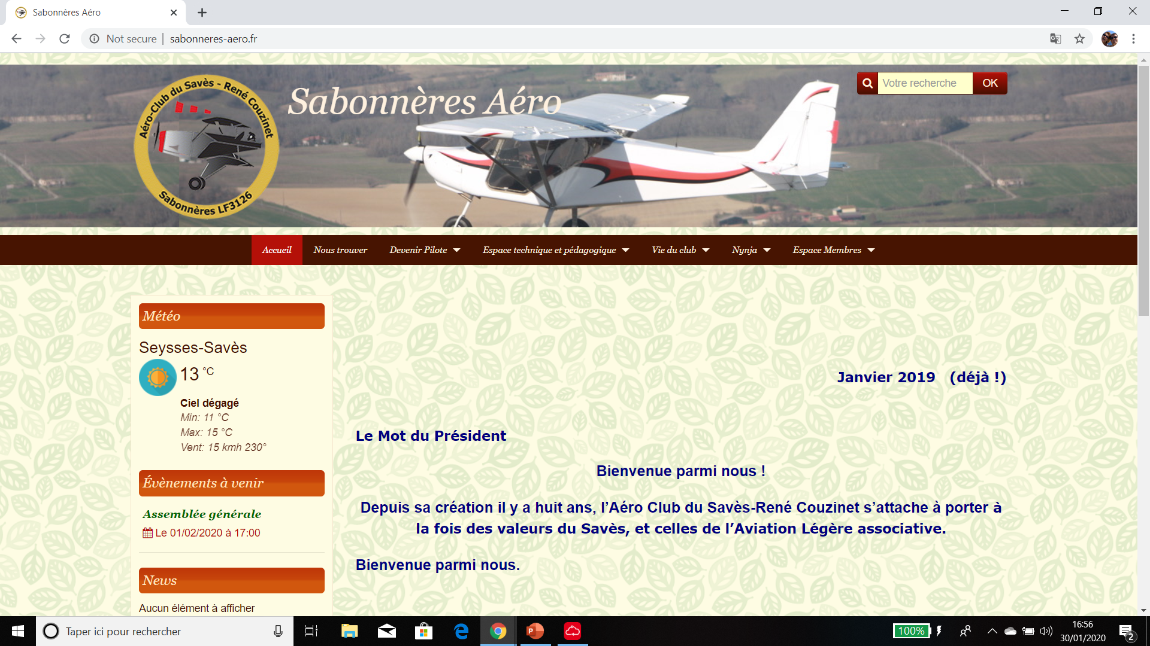
Nouveau Site- Merci Maryse !

Slide 6
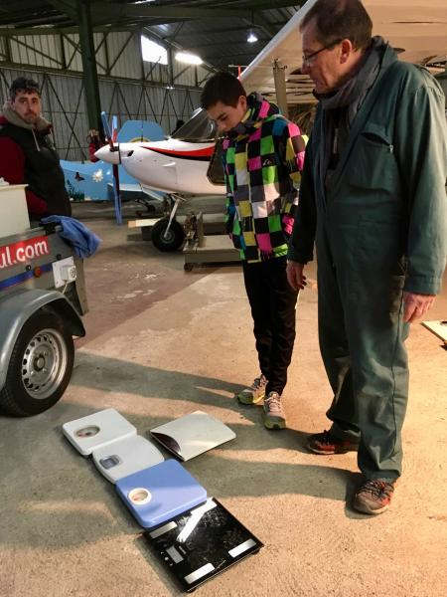
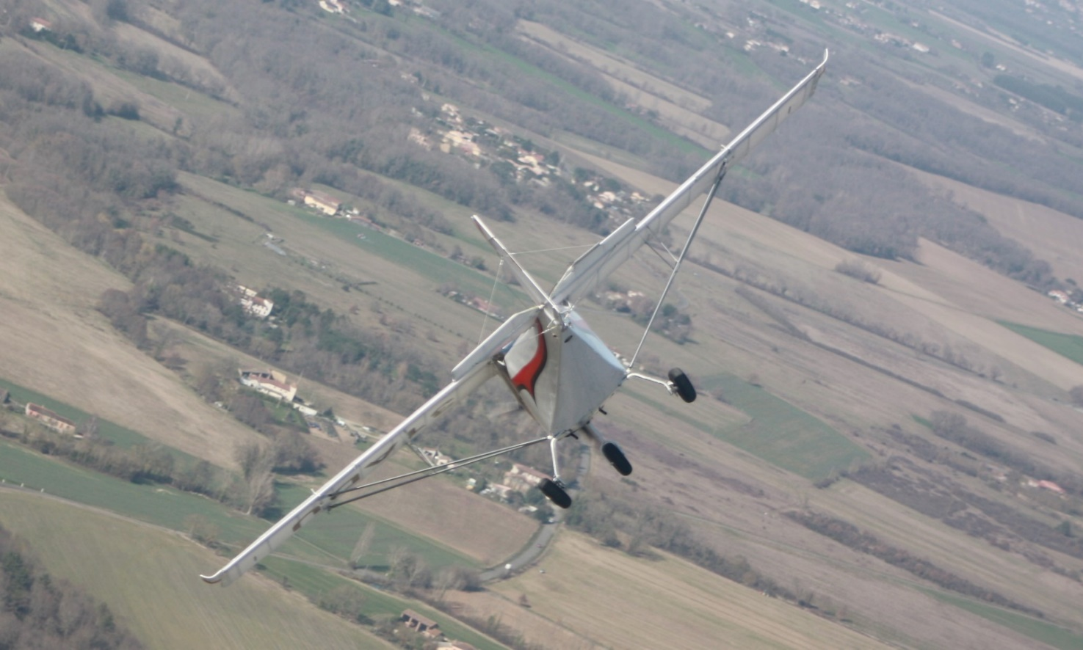
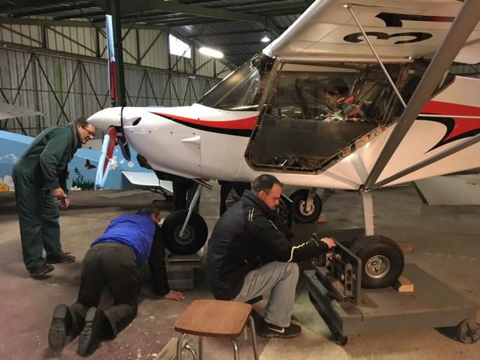
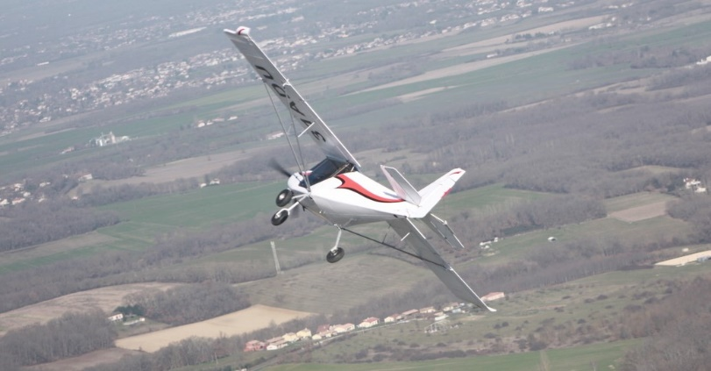
19 Février 2019: 1^{ier} Vol du Nynja Après un chantier de construction 2018 passionnant !

Slide 7
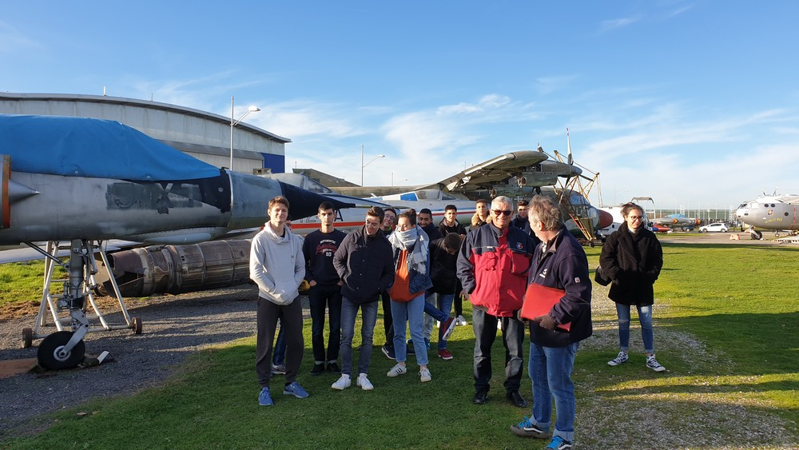
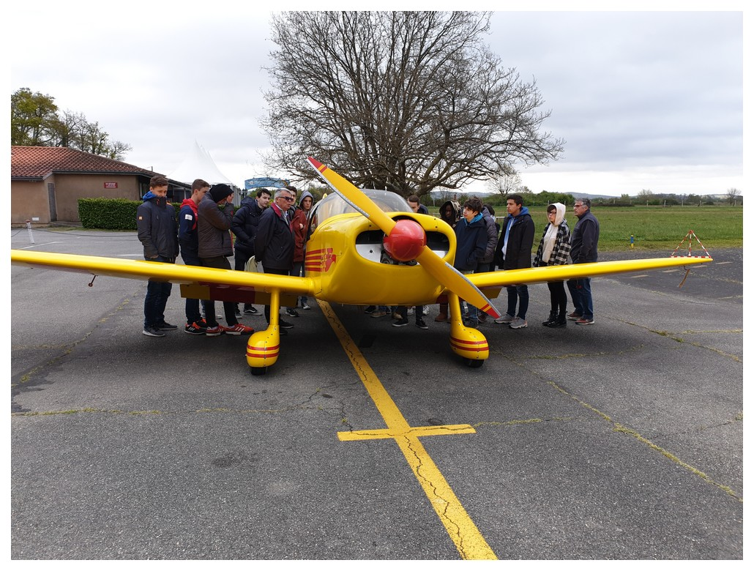
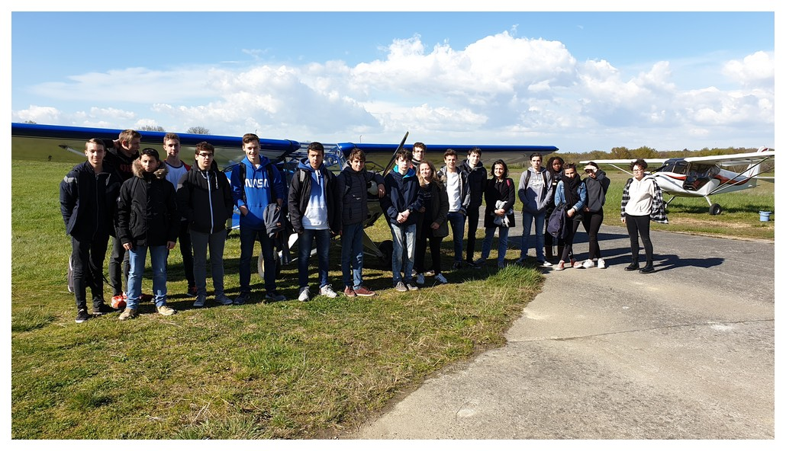
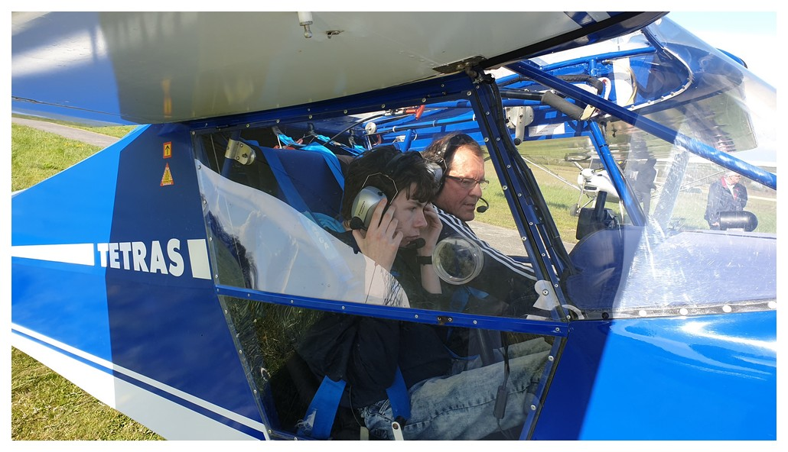
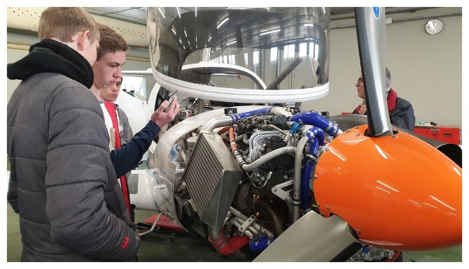
Traditionelle Implication dans le BIA

Slide 8
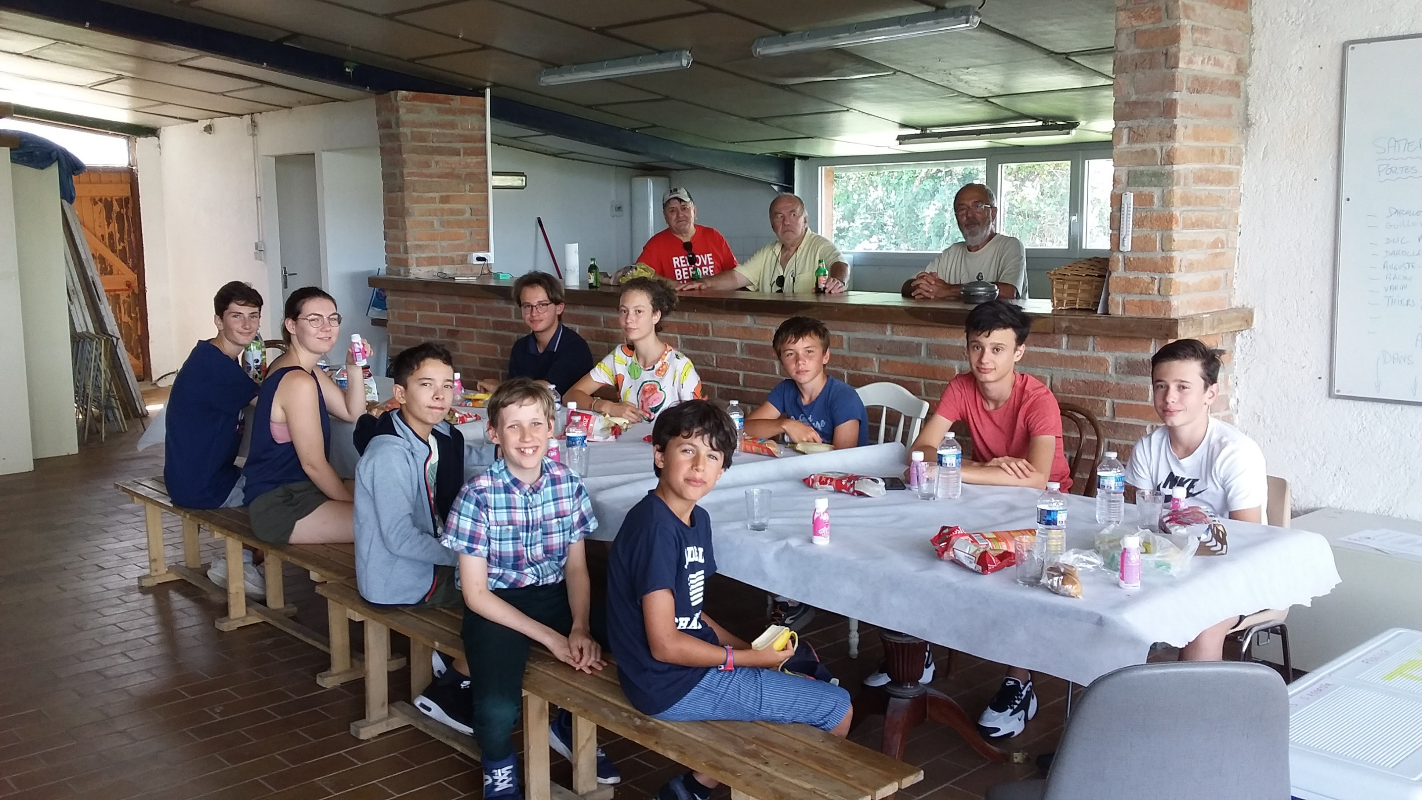
Journée Aero des jeunes du TUC Vacances en aout.
9 stagiaires de 12 à 16 ans : Théorie + 5 heures en 10 vols

Slide 9
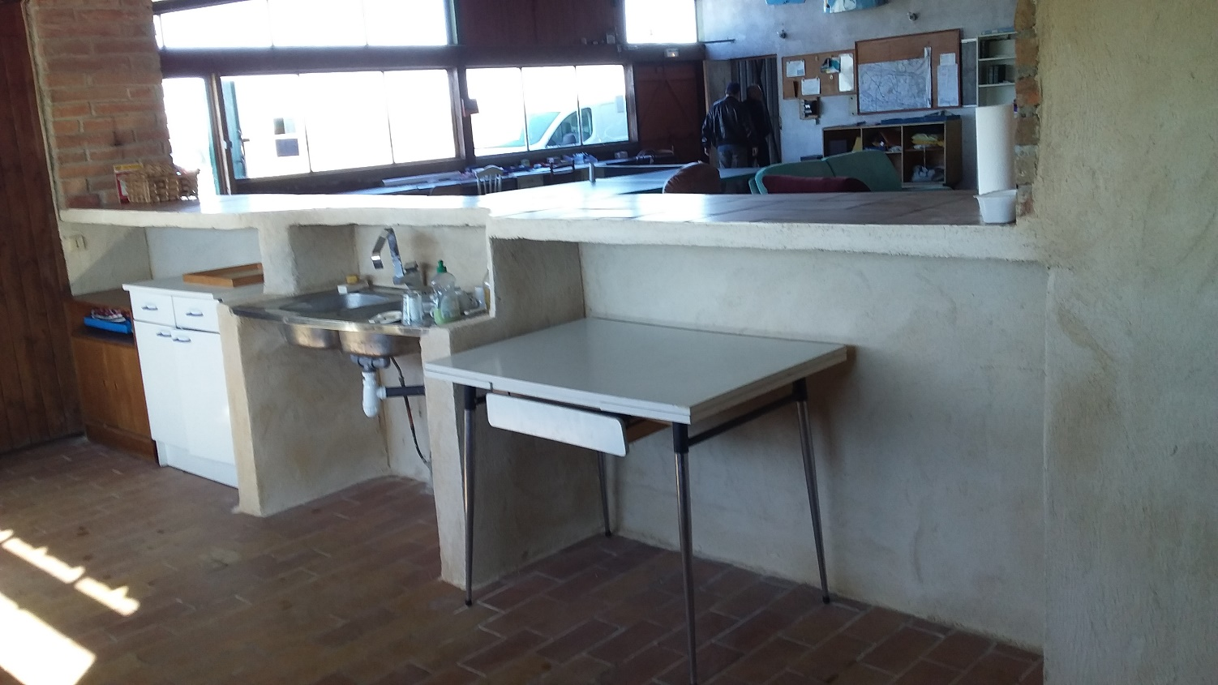
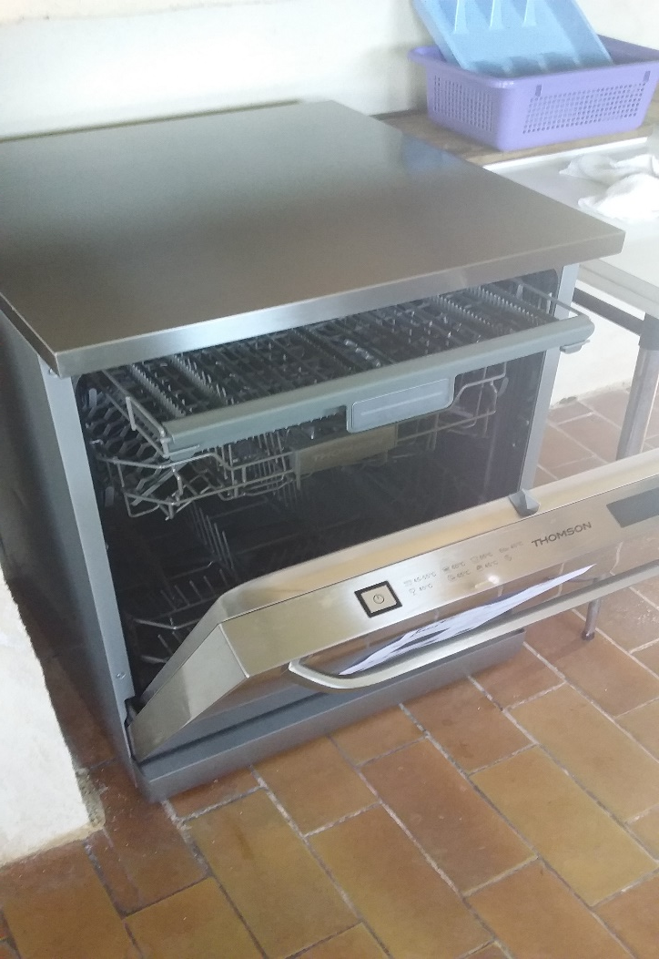
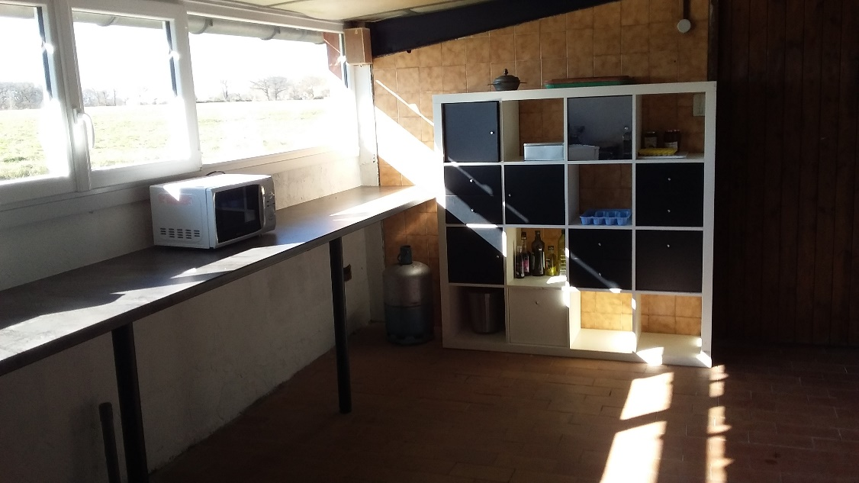
Travaux Club-House
Fin d’aménagement de la cuisine
Cette semaine encore: Achat d’un lave vaisselle!

Slide 10
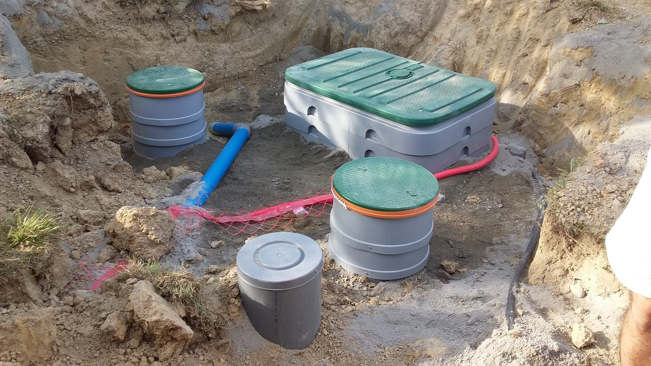
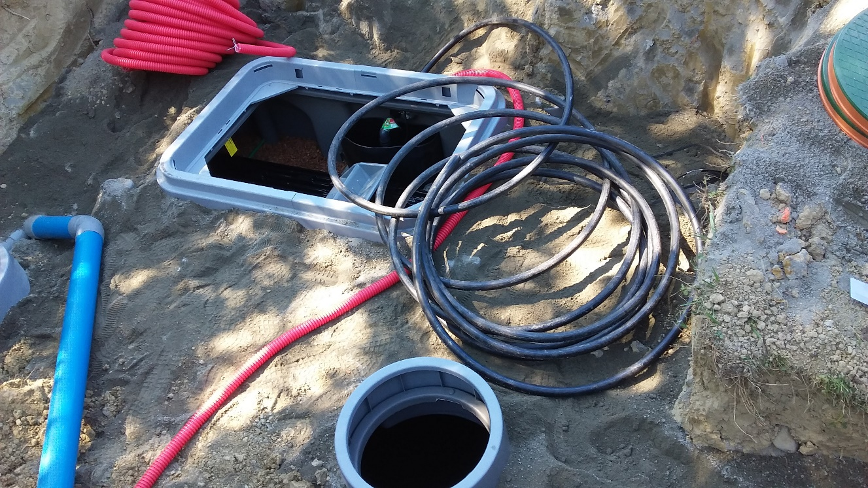
Nouvelle Station d’Assainissement Merci la Mairie !

Slide 11
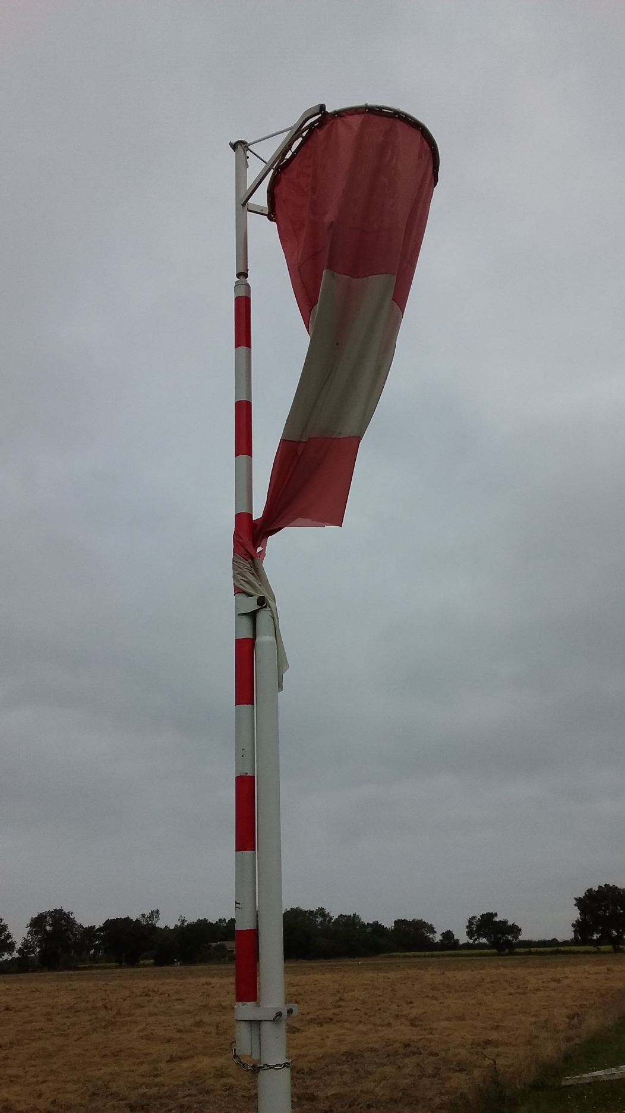
Changement Manche à Air

